Slide 1
Digitalisierung 4.0 - Chancen und Risiken für die Wirtschaft
Cyber Security
Club Tirol
6. Oktober 2020

Slide 2
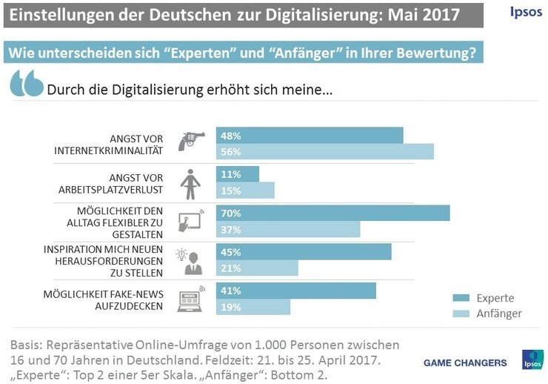
Cyberstrafrecht

Slide 3
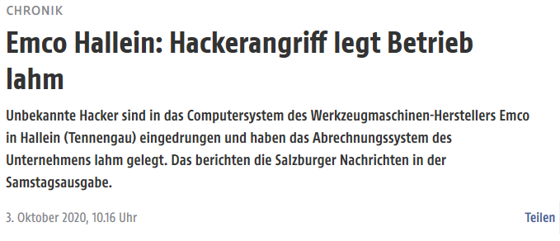
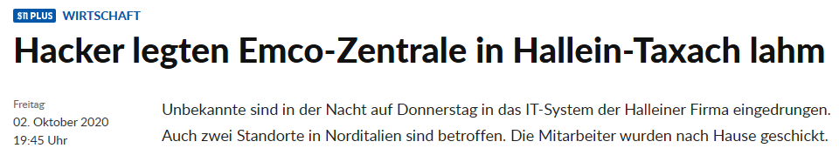
Aktueller Fall aus der Praxis
Emco Hallein: Lahmlegung des Abrechnungssystems von Werkzeugmaschinenhersteller – Standorte Hallein und Italien
→ Verschlüsselung von Daten (Ransomware) – noch keine Geldforderung

Slide 4
Cyberstrafrecht
Cyberkriminalität ist einer der Bereiche, der sich in den letzten Jahren enorm gewandelt hat.
Computersysteme werden „gekapert“ (Ransomware) und gegen Lösegeld wieder freigegeben –für Unternehmen kann das teuer werden.
Mitunter aufgrund dieser Methoden von Cyberkriminellen, die mittlerweile Standard werden, muss in Unternehmen alles auf Cybersecurity gesetzt werden.
→ Jedenfalls muss diese Aufgabe im Vorstandsbereich angesiedelt werden.

Slide 5
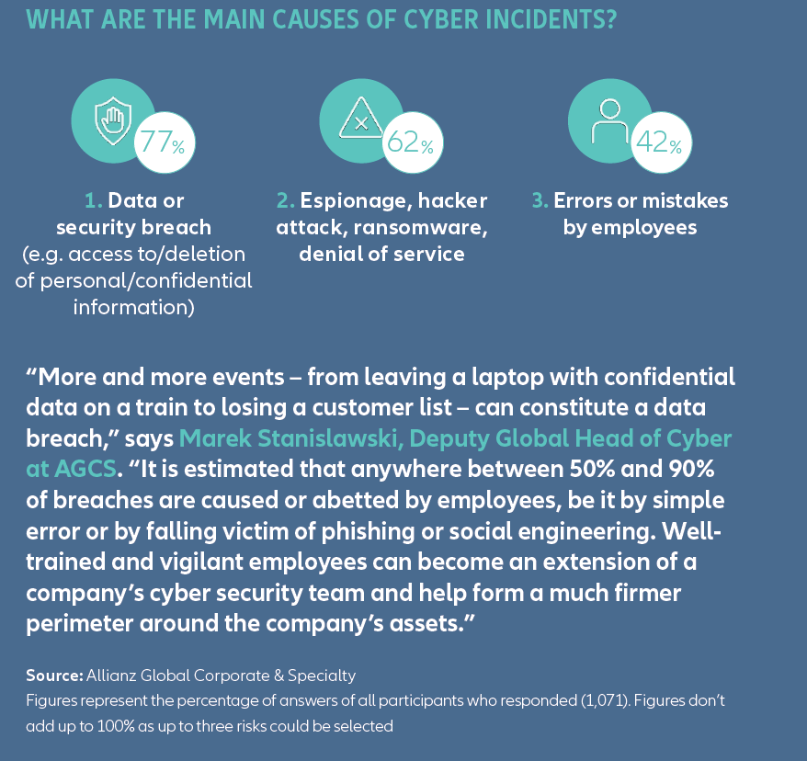
Gründe für Databreaches / Cybervorfälle
Laut einer Studie der Allianz sind Datenbrüche bzw Sicherheitsprobleme der Hauptgrund für Cybervorfälle.
Dicht gefolgt von Hackerangriffen und einer hohen Zahl an Mitarbeiterfehlern.
Dies zeigt, dass nicht nur enorme Investitionen in ein IT-Sicherheitssystem essentiell sind, sondern der Fehler bereits bei mangelnder Mitarbeiterschulung beginnen kann (Unachtsamkeit mit Diensthandys, -laptops etc)
→ Je digitalisierter die Welt wird, desto wichtiger wird ein durchdachtes Datenschutz- und IT-Sicherheitskonzept im Unternehmen.

Slide 6





Databreaches / Cybervorfälle: Home Office?
Problem: Aufgrund der räumlichen Flexibilität iZm der Digitalisierung, sind Daten/Dokumente oft nicht mehr so sicher aufbewahrt (statt im Archiv oder Büro plötzlich zu Hause oder im Bus)
Lösungen:
Mitarbeiterschulungen
Home Office Leitfäden
Prozess bei Data Breach
Klare Konsequenzen bei fahrlässigem Umgehen mit vertraulichen Daten
Fixe Vorgaben für Home Office und dies möglichst „papierlos“

Slide 7
Lösungen für Cybersicherheit in der digitalen Welt
Die Lösung ist nicht die Rückkehr in die analoge Welt
Vielmehr müssen die Risiken, die mit der Digitalisierung verbunden sind, möglichst gering gehalten werden
  Investition in Cyber Security / gute IT-Sicherheitssysteme
  Mitarbeiterschulungen
  Verwendung von vertrauenswürdigen und sicheren Plattformen

Slide 8

Beispiel: sichere Digitalisierung
Gründung im
Juli 2018 als GmbH
1 Bankerin
1 Jurist
2 IT Experten
2 erfahrene Transaktionsanwälte
Gewinnerin mehrerer Wettbewerbe und Awards
Kooperation mit Bundesrechenzentrum (BRZ) seit Beginn

Slide 9
Beispiel: sichere Digitalisierung
Kunz Wallentin Rechtsanwälte als Datenschutzexperten
Verwendung einer Cloud-Server Instanz von Exoscale (Zentrale in Genf, CH) über deren Wiener Zone (Rechenzentrum von A1)
Server dient ausschließlich zur Abwicklung dieser spezifischen Transaktion
Server wird nach Transaktionsabschluss inkl. aller Daten gelöscht
Applikation ist nur an Transaktion beteiligten Personen zugänglich
Plattform von IT-Sicherheitsexperten entwickelt und ständig betreut – auch die Gesamttransaktionen wird von den IT-Experten begleitet

Slide 10
Häufiger Praxisfall
Hacker spionieren mittels Hackangriffen das Unternehmen aus und gelangen an vertrauliche Informationen, Namen und interne Vorgehensweisen
So können sie unbemerkt und sehr glaubwürdig Zahlungsanweisungen an die Buchhaltung „im Namen des Chefs“ versenden. Der „falsche Chef“ fällt nur durch ein Kopieren der Mailadresse auf.
Häufiger Fall auch mit Anweisungen an Nicht-Buchhaltungs-Personal Geld aufgrund einer „dringenden Transaktion“ oä wohin zu überweisen. Gedanke: die Mitarbeiter wollen nicht durch „blöde Fragen“ auffallen.
Nach der Überweisung ist das Geld so gut wie immer weg – die Täter sitzen zumeist im Ausland
→ Rechtshilfeersuchen werden (auch in Europa) sehr langsam bearbeitet und führen oft nicht zu Erfolg
→ Strafverfahren können Jahre dauern und sind meist erfolgslos
→ Das Geld kann fast nie gerettet werden. Die Schäden sind für die betroffenen Unternehmen enorm.

Slide 11
Learnings
Die meisten Probleme entstehen durch fahrlässiges oder ungeschultes Personal
→ etwa: Überweisungen ohne den Mailversender genauer zu überprüfen
Ein großer Punkt neben Investition in gute Sicherheitssysteme ist daher die gezielte Schulung von Personal auf derartige Angriffe.
Verlagerung der Cybersicherheit auf Vorstandsebene – Letztentscheidungen müssen beim Vorstand liegen
Klare und übersichtliche Leitfäden für Dokumentenaufbewahrung / IT-Nutzung (zB Home Office Leitfäden)
Vorsorge für Data Breaches – klare Checklisten für alle Beteiligten

